Slide 1
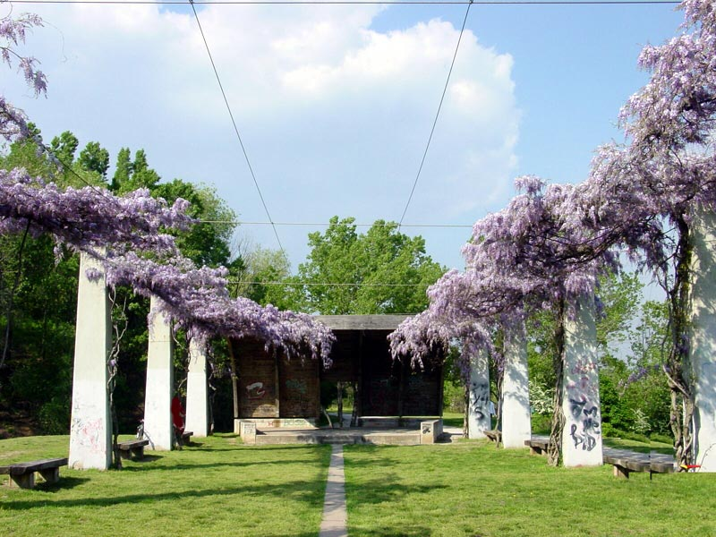
SMIELATURA E PRODOTTI DELL’ALVEARE
IV incontro

Slide 2
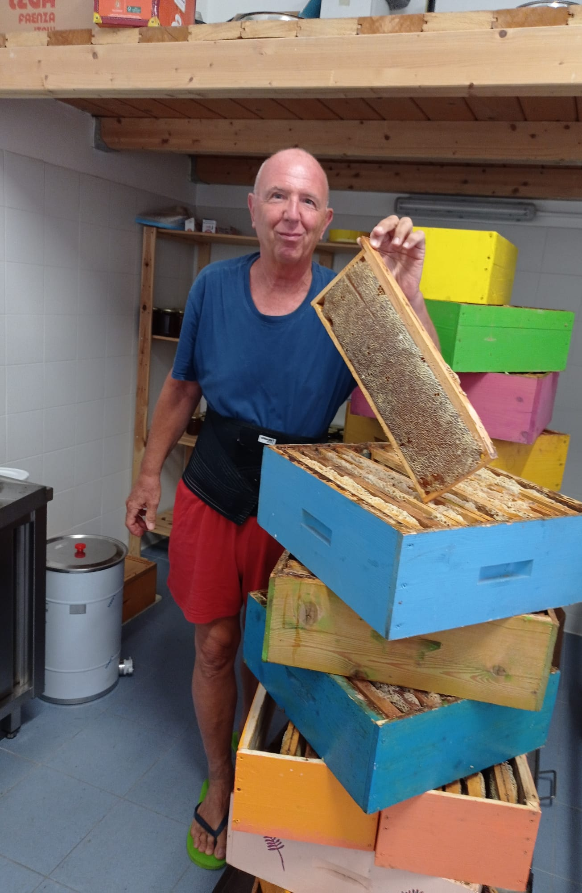
LOCALE DI SMIELATURA PER APICOLTORE FAMIGLIARE
E’ il locale che utilizza l’apicoltore famigliare per la smielatura dei propri melari
La legge permette l’uso di uno o più locali della propria abitazione per un’attività svolta per pochi giorni all’anno, il locale può servire a:
depositare i melari
disopercolare e smielare
posizionare i maturatori
invasettare
Nel locale deve esserci un lavandino con acqua calda e fredda
Deve esser curata l’igiene ed il pavimento e le pareti devono esser piastrellate
Non vi devono essere panni in stoffa ma solo carta assorbente

Slide 3
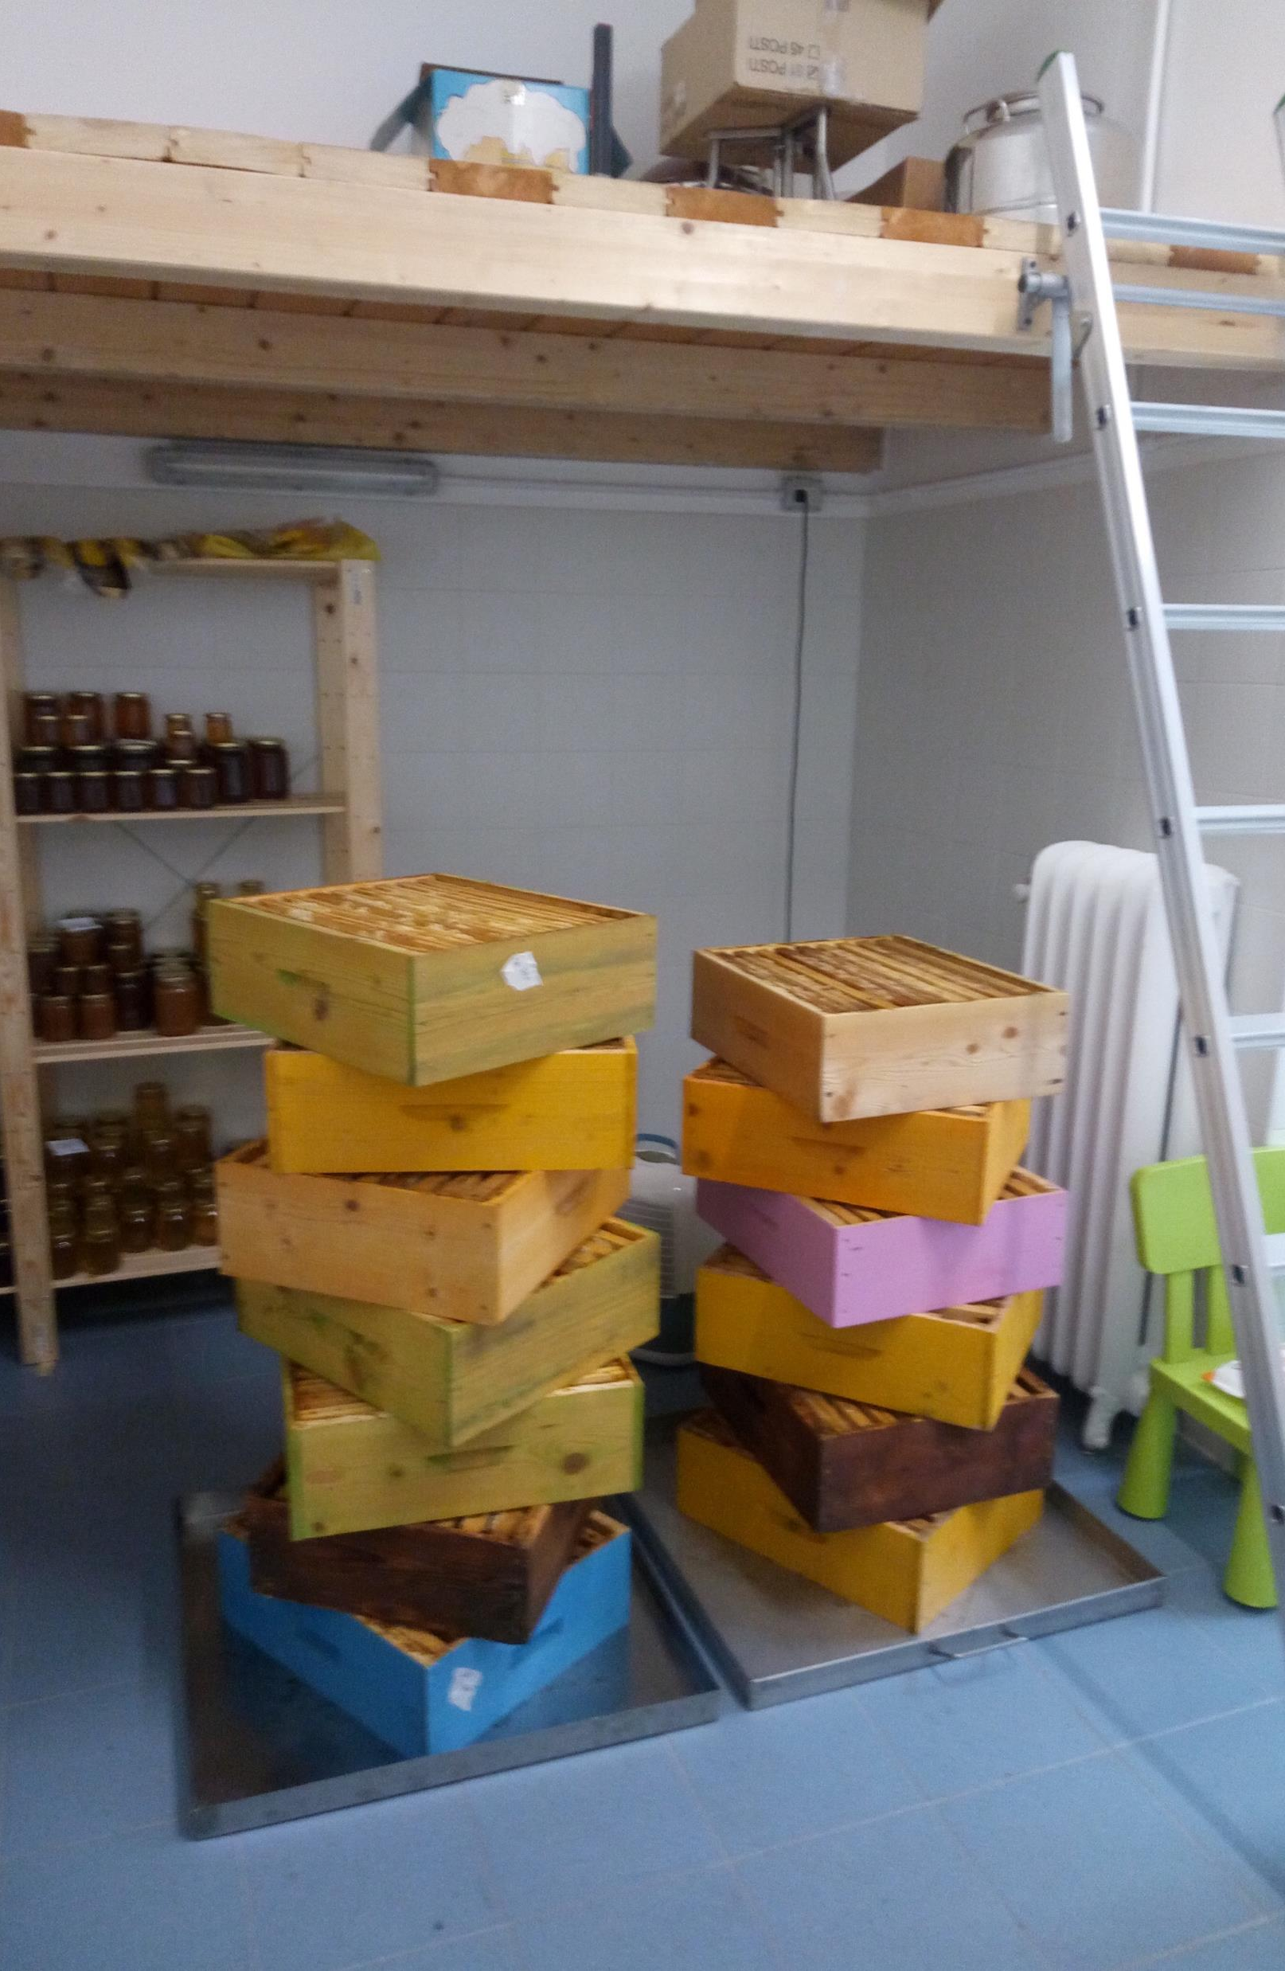
REQUISITI PER IL LOCALE DI SMIELATURA PERMANENTE
sufficiente aerazione ed illuminazione
pareti facilmente lavabili fino ad un'altezza di 2 metri
pavimento impermeabile, lavabile e disinfettabile
Presenza di un lavabo con erogazione di acqua potabile calda e fredda, fornito di sapone liquido ed asciugamani a perdere
dispositivi atti ad evitare l'ingresso di animali indesiderati
disponibilità di un servizio igienico ubicato in prossimità del laboratorio che non immetta direttamente nei locali di lavorazione ( non necessario per aziende a conduzione famigliare senza dipendenti esterni, in questo caso può essere utilizzato quello di casa)
i detersivi ed i disinfettanti che devono essere utilizzati per la pulizia dei locali devono essere conservati in un armadio apposito chiudibile
Non devono essere presenti mobili o altre strutture rivestite in stoffa o materiale comunque non lavabile e ricettacolo di polvere e di germi
le attrezzature e gli utensili destinati alla smielatura ed al confezionamento del miele (disopercolatori, smielatori, maturatori, ecc.) devono essere in materiale idoneo a venire in contatto con gli alimenti e con caratteristiche tali da permettere una facile pulizia

Slide 4
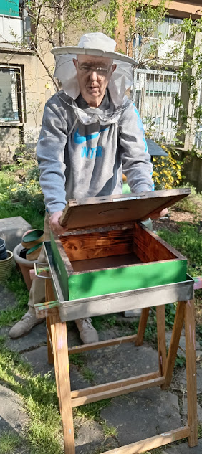
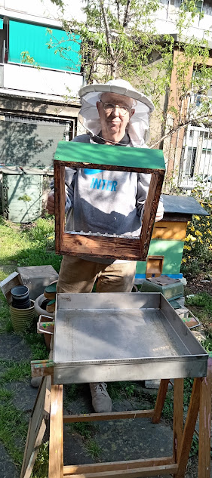
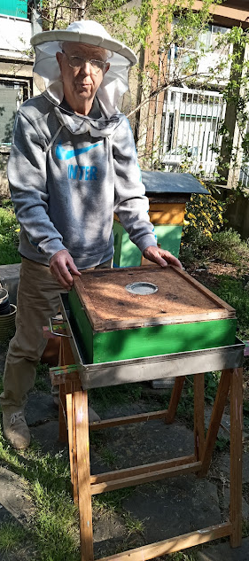

Slide 5
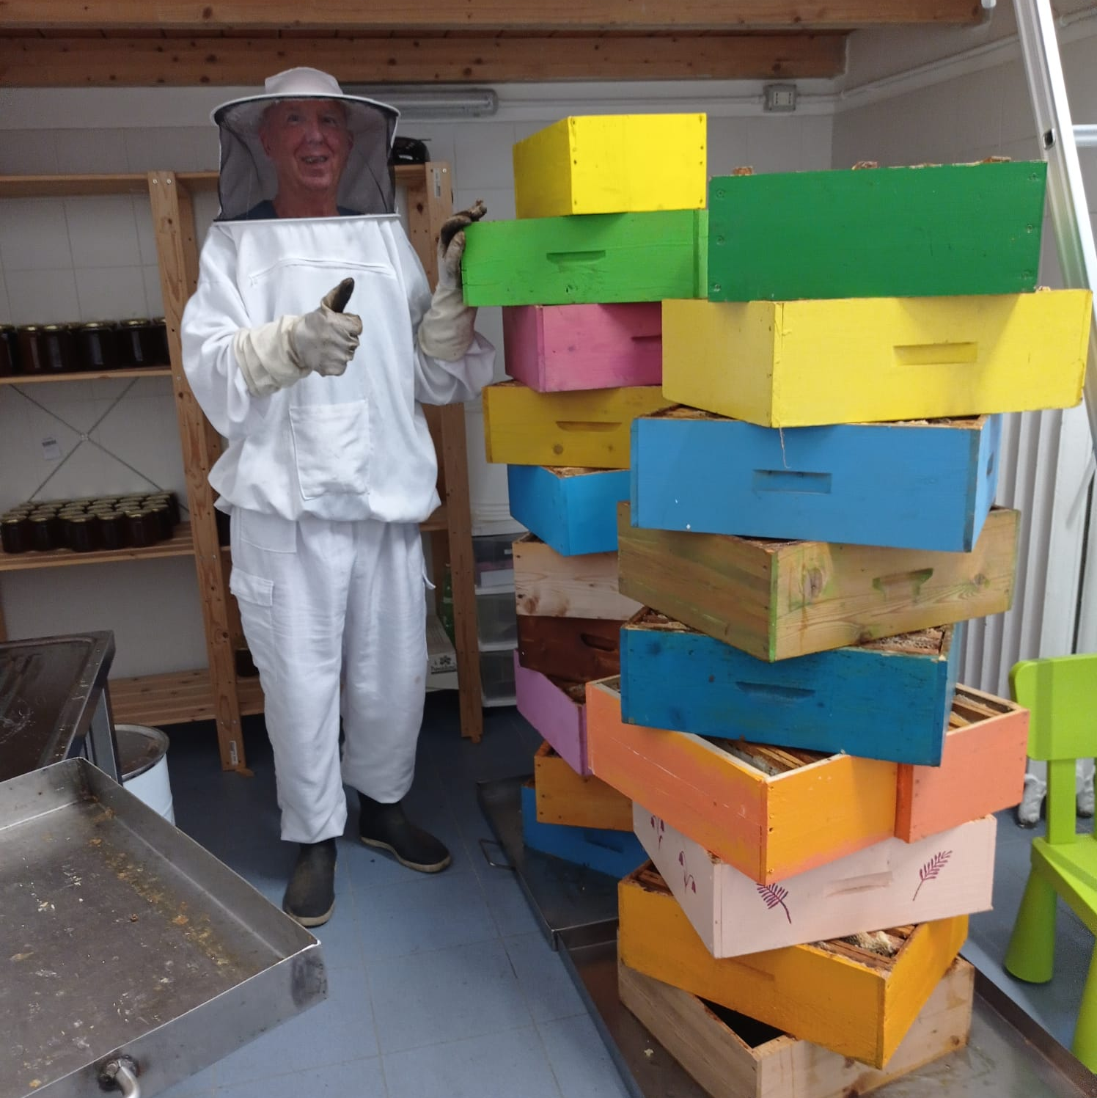

Slide 6
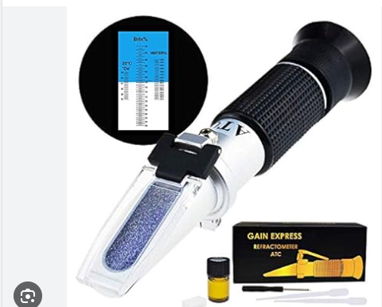

Slide 7
SMIELATURA
quando togliere il melario?
l’epoca di smielatura varia a seconda delle località e dell’andamento climatico
smielatura primaverile, una estiva ed una autunnale
si deve smielare quando il miele è maturo valutando la percentuale di umidità con l’uso di un mielometro
empiricamente lo si considera maturo quando è stato opercolato dalle api o quando sono passati 3-4 giorni dalla fine del flusso nettarifero
percentuale di umidità nel miele
Deumidificazione del miele
come togliere il melario?
quando posizionare l’apiscampo?
come ottenere il miele monoflora?

Slide 8
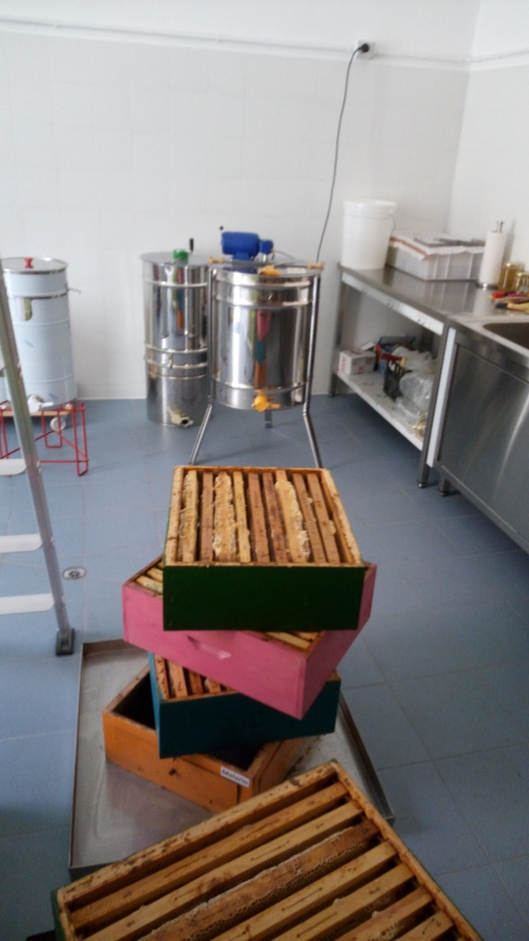
DEUMIDIFICAZIONE
Quando i melari vengono tolti in anticipo ed i favi non sono completamente opercolati è necessario deumidificare il miele fino a che raggiunga una percentuale di umidità che sia almeno del 13%-14%
Il miele è una sostanza altamente igroscopica, cede umidità se è in un ambiente secco, assorbe umidità in ambienti umidi. Con un’umidità ambientale del 50%, la percentuale di umidità nel miele è del 15,9%

Slide 9
UMIDITA’ AMBIENTALE E % DI UMIDITA’ NEL MIELE
UMIDITA’ AMBIENTE
% UMIDITA’ DEL MIELE
50%
55%
60%
65%
70%
75%
80%
15,9%
16,8%
18,3%
20,9%
24,2%
28,3%
33,1%

Slide 10
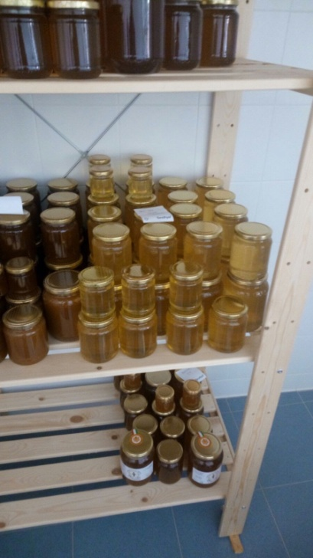
La smielatura vera e propria si fa iniziando a rimuovere gli opercoli cerei dal favo
La cera cade sulla griglia del banco per disopercolatura
i favi vengono poi posizionati in una centrifuga e viene estratto e filtrato il miele
il miele (filtrato) poi verrà travasato in un maturatore per un periodo di 10-15 giorni
Durante questo periodo i residui di cera, l’aria e le impurità vengono in superficie
Quindi si potrà invasettare

Slide 11
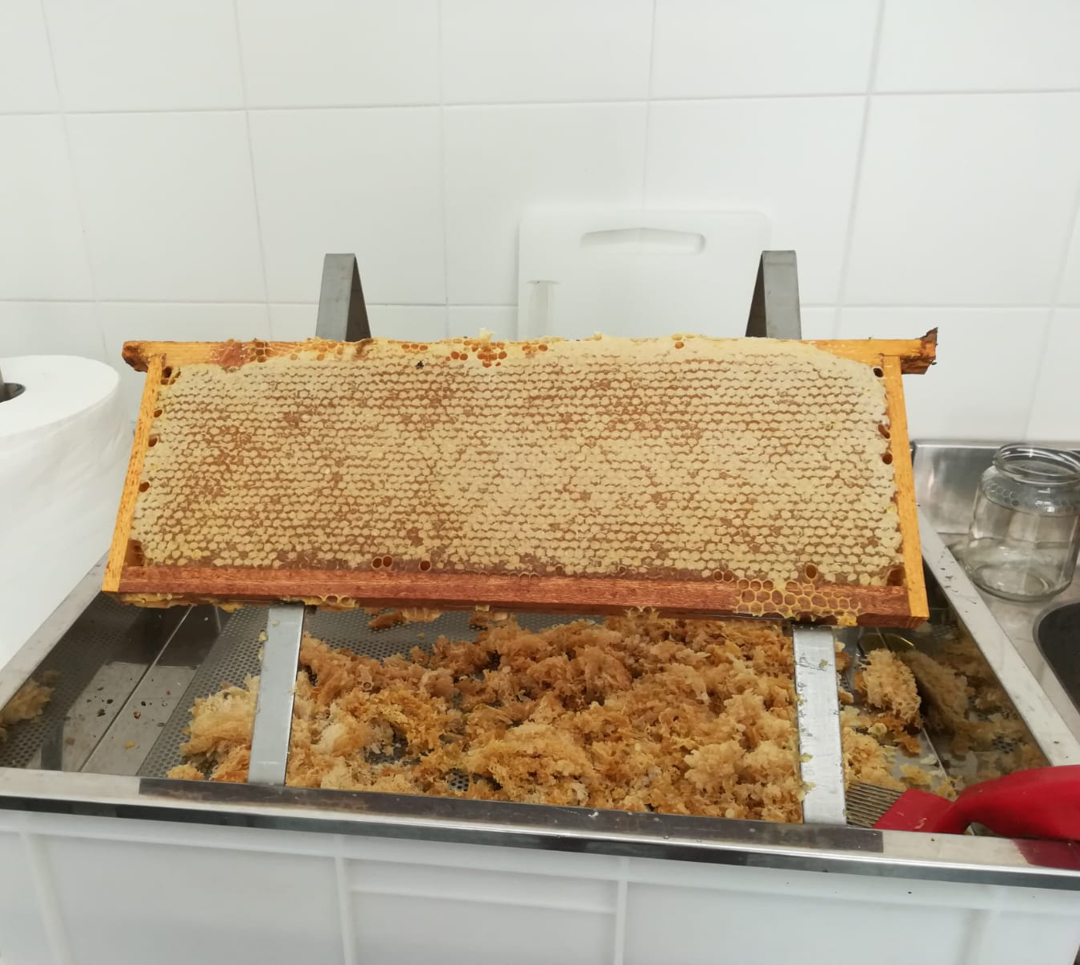
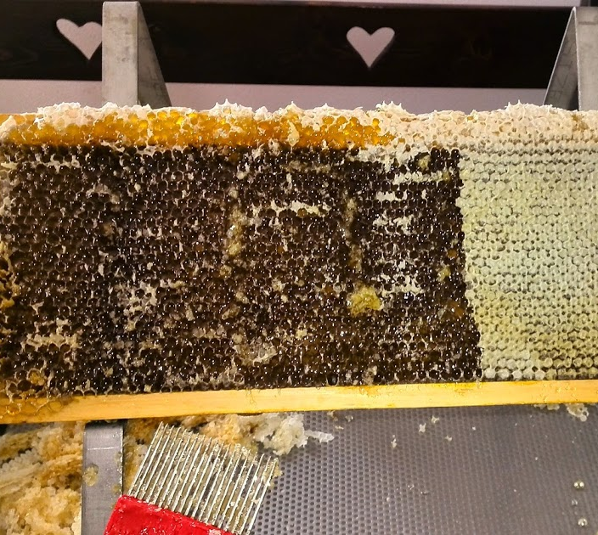
DISOPERCOLATURA

Slide 12
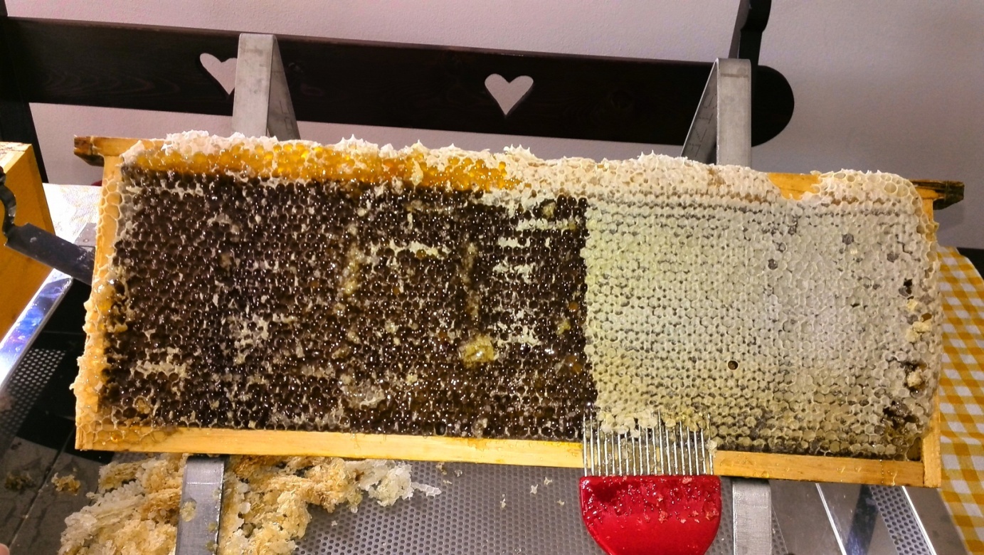
DISOPERCOLATURA

Slide 13
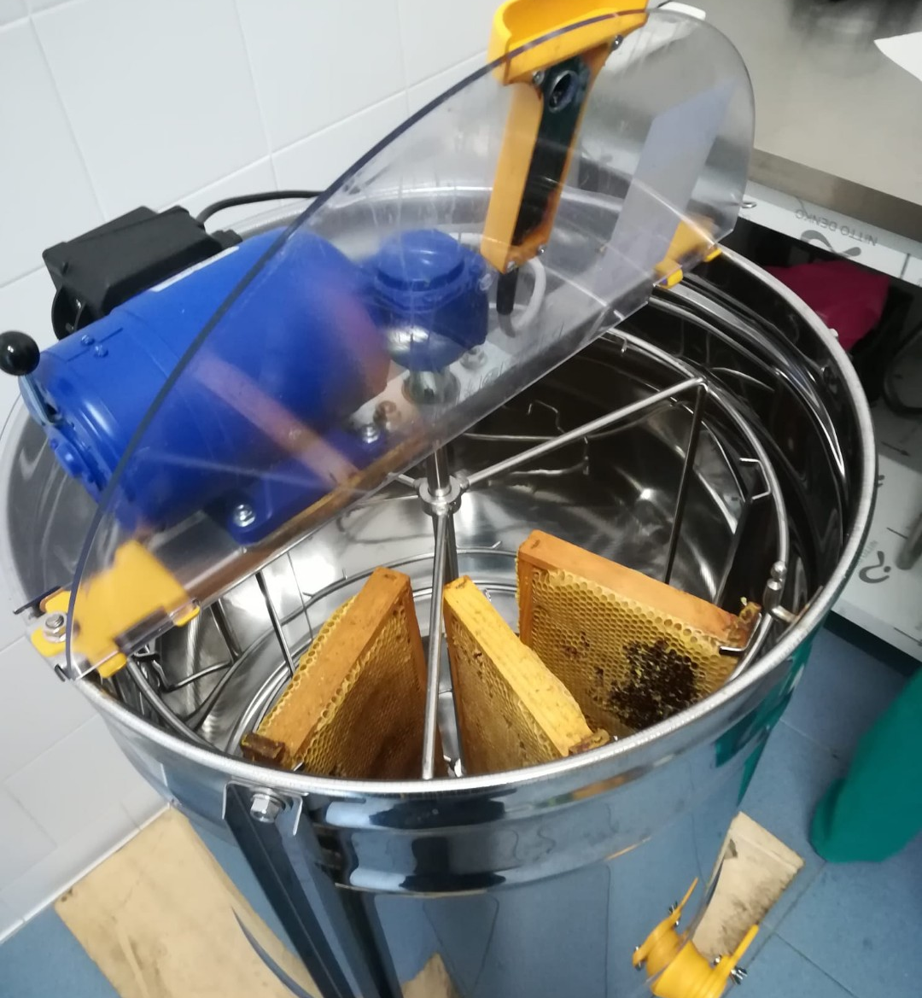
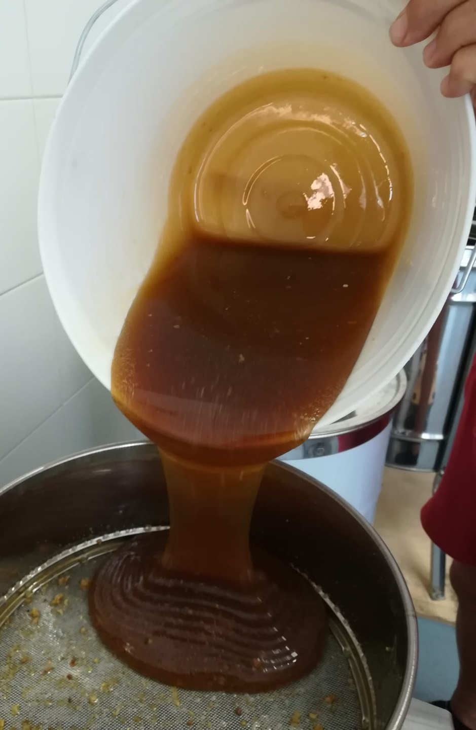
CENTRIFUGAZIONE E FILTRAZIONE
Una volta deumidificato il miele e disopercolato il favo andrà messo in centrifuga per l’estrazione e la filtrazione

Slide 14
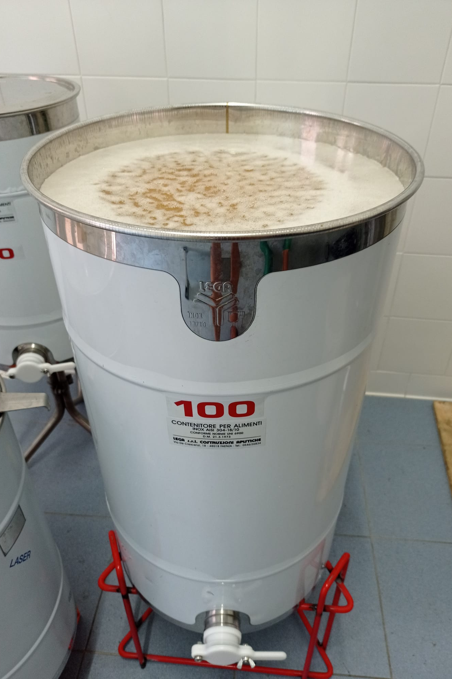
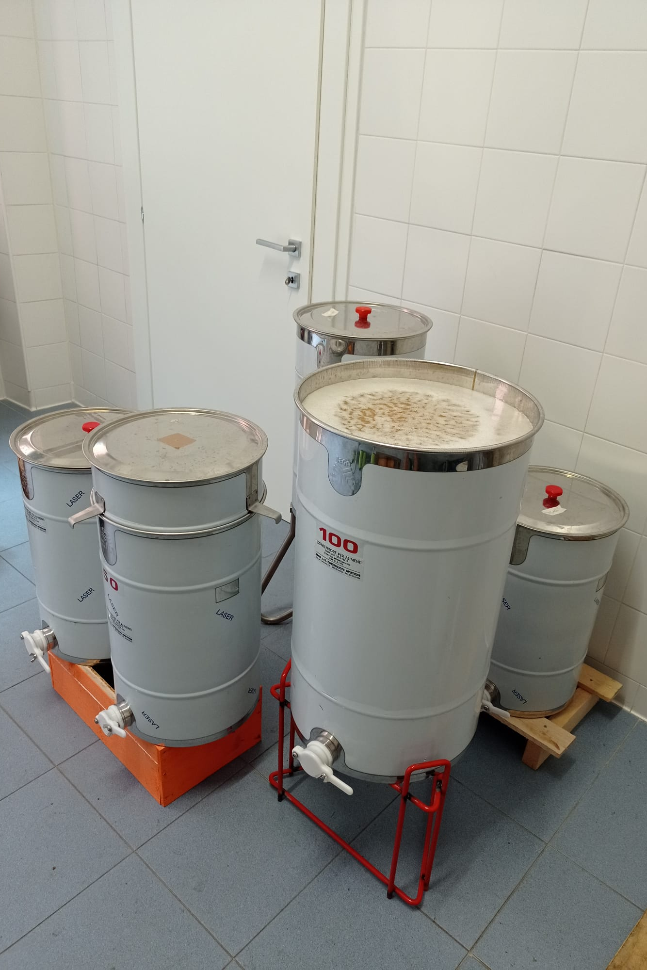
POSA IN MATURATORE

Slide 15
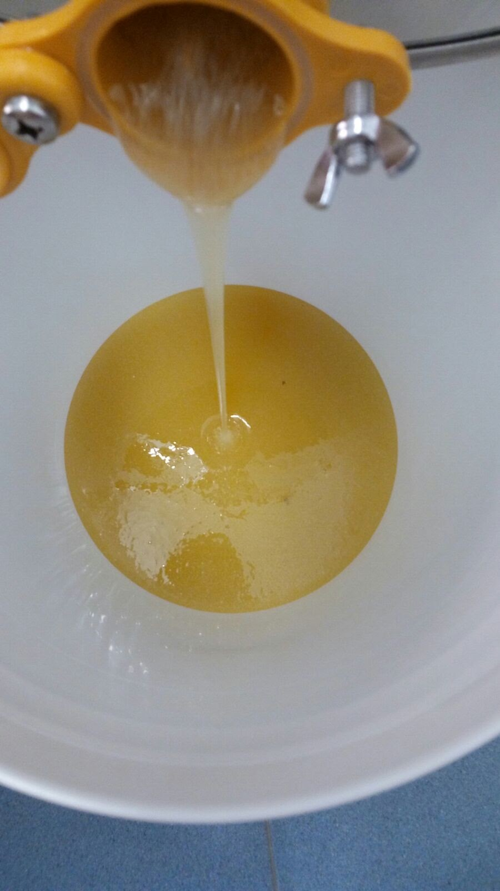
INVASETTATURA
Il miele centrifugato va posto in un maturatore chiuso e lasciato per almeno 10 giorni finché tutte le impurità non siano risalite in superficie quindi lo si potrà invasettare

Slide 16
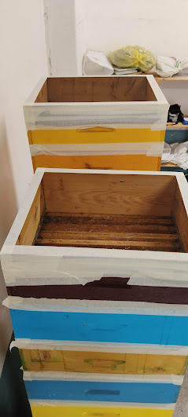
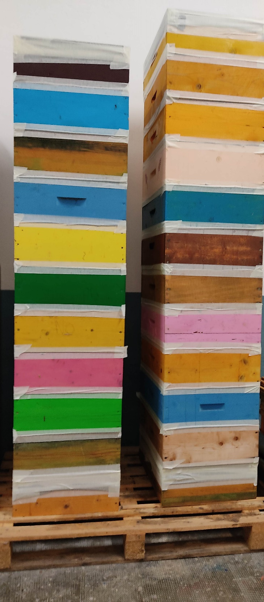
MESSA A RIPARO DEI MELARI

Slide 17
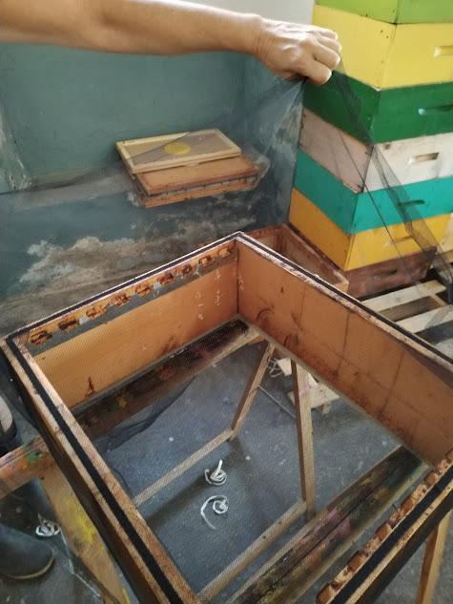
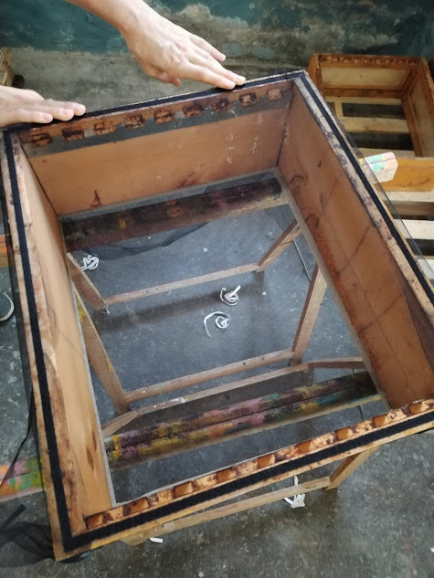
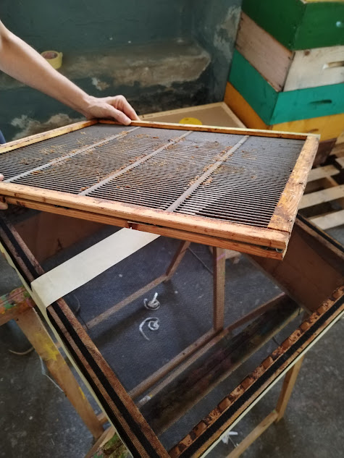

Slide 18
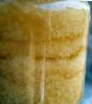
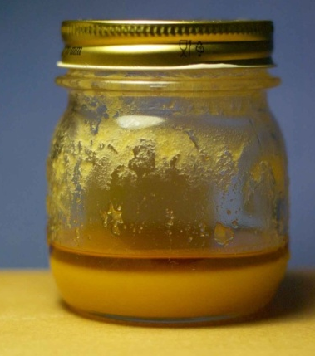
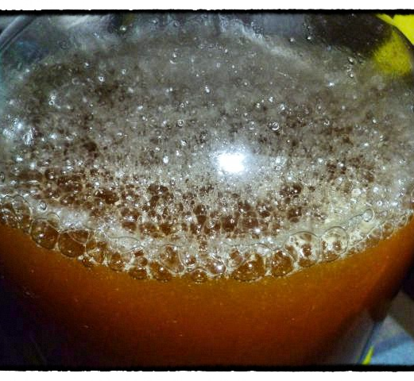
CONSERVAZIONE DEL MIELE
Conservare in luogo fresco ( l’ideale con temperatura non superiore ai 14°) e poco esposto alla luce
L’eccessivo invecchiamento riduce le caratteristiche organolettiche del miele
Un’umidità del miele superiore a 20% determina la fermentazione del miele che avverrà tanto più precocemente quanto più è alta la temperatura a cui è conservato
La fermentazione provoca danni irreversibili al miele nel quale si troveranno alcol etilico, CO2, ac. Acetico
Il miele fermentato si presenta con chiazzature scure e la parte liquida appare molto fluida
Può essere venduto non come miele, ma solo come sostanza utilizzabile per preparazioni alimentari

Slide 19
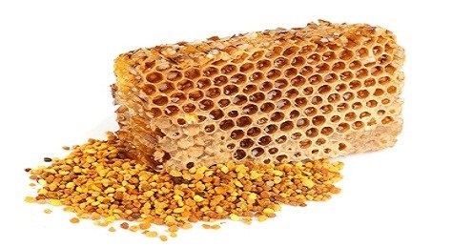
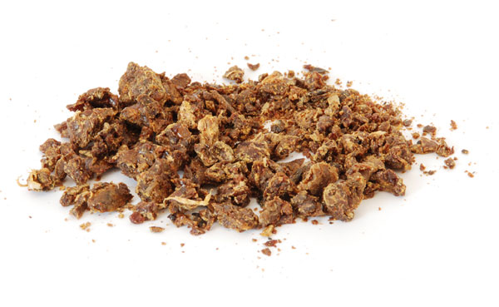
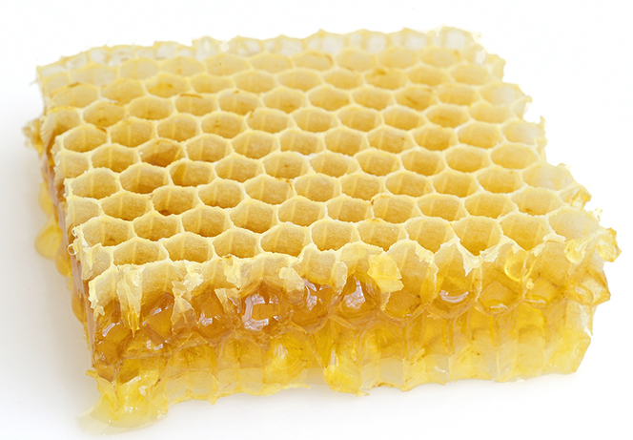
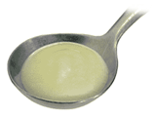
PRODOTTI DELL’ALVEARE
miele
polline
propoli
cera
gelatina reale

Slide 20
IL MIELE
Il miele è composto principalmente da zuccheri (75-80%), che rappresentano più del 95% della sostanza secca conferendogli le caratteristiche di viscosità ed igroscopicità
zuccheri principali sono il glucosio, con una percentuale media del 30%, e il fruttosio, con una percentuale del 40%. Si trovano anche in quantità minime disaccaridi come maltosio e l’isomaltosio e trisaccaridi come erlosio e raffinosio.
acqua può variare dal 15% al 20%, con un valore ottimale attorno al 18%. Sopra il 20% si verificano fenomeni fermentativi.
Enzimi (provengono dalle secrezioni ghiandolari delle api) i principali sono: glucoso ossidasi e l’invertasi ( g.o.+ H2O = H2O2).
Acidi organici: gluconico, formico, ossalico, piruvico, tartarico, lattico, malico, succinico e butirrico. Il gluconico aiuta a conferire il sapore al miele. La presenza di questi acidi determina un pH del miele mediamente compreso tra 3,4 e 4,5
Sostanze azotate (0,3%) : proteine ( apoalbumina) e aminoacidi (prolina, arginina, istidina, leucina, lisina e metionina). Bioflavonoidi,, polifenoli e Oligoelementi
Vitamine: A, gruppo B, C, D, E carotenoidi, flavonoidi, antociani e xantofille
Sali minerali: potassio (più rappresentato) zolfo, sodio, calcio, fosforo, magnesio, silicio, ferro, rame, manganese,berillio, bismuto, oro, nichel, piombo.
Sostanze volatili: definiscono l’aroma del miele (alcoli, acidi grassi, aldeidi, chetoni,esteri, eteri)
Questa foto di Autore sconosciuto è concesso in licenza da CC BY-NC-ND

Slide 21
Definizione di etichetta
l’insieme delle menzioni, dei marchi di fabbrica o di commercio,
delle immagini o dei simboli che si riferiscono al prodotto
alimentare e che figurano direttamente sull’imballaggio o su
un’etichetta appostavi o su un dispositivo di chiusura o su cartelli,
anelli o fascette legati al prodotto medesimo (D.Lgs 109
del 27 gennaio 1992, art. 1).

Slide 22
Etichetta nutrizionale
Rimane facoltativo inserire in etichetta le indicazioni delle caratteristiche nutrizionali
Campo visivo
Devono essere riportate nello stesso campo visivo la denominazione di vendita e la quantità netta.
Leggibilità
Il nuovo regolamento detta le regole per rendere le informazioni riportate in etichetta più leggibili. Per ora queste si riferiscono all’altezza minima dei caratteri da utilizzare dovranno avere altezza minima di 1,2 mm (altezza media riferita alla lettera x minuscola)
0,9 mm in caso di etichette la cui superficie più ampia è inferiore a 80 cm2.

Slide 23
DIRETTIVA COLAZIONE
12 dicembre 2023
Obbligo di riportare in etichetta oltre al nome commerciale del prodotto anche il paese di origine del miele
In caso di mieli provenienti da più paesi dovrà essere indicato ciascun paese di provenienza in ordine decrescente
Eliminazione della dicitura «miele filtrato»
Eliminazione della dicitura «miele grezzo» e/o «miele non riscaldato»
Divieto di commercializzazione di miele deumidificato
Il senso di questa direttiva è consentire al consumatore finale di fare una scelta consapevole sull’acquisto di miele

Slide 24
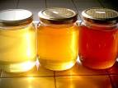
VENDITA AL DETTAGLIO
Per la vendita al dettaglio il miele deve essere immesso nel mercato in contenitori chiusi ed etichettato secondo la norma.
Il contenuto della confezione non deve poter essere modificato senza che essa sia aperta o alterata (Art.1 comma 2 punto b D.Lgs 109/92).
A tale scopo può essere utile il sigillo di garanzia che è in grado di tutelare il consumatore ed il produttore da eventuali
manipolazioni.

Slide 25
ETICHETTATURA
Nell’etichetta devono comparire obbligatoriamente i seguenti campi:
Denominazione di vendita: deve comparire chiaramente la scritta miele al miele contenuto nel vasetto non può esser aggiunto null’altro ( noci, nocciole, essenze, ecc.) alla dicitura miele può far seguito l’origine botanica e l’origine geografica
Sede nome o ragione sociale: nome e sede del produttore nel caso sia confezionato da terzi va indicata anche la sede del laboratorio di confezionamento (dal 2023 facoltativo)
Paese di origine del prodotto
Peso netto indicato con il simbolo g in caratteri alti almeno 4 mm è tollerata una differenza di peso massimo di + 10 o - 10 g
Numero di lotto non obbligatorio se nella data di scadenza vengono indicati il giorno, il mese e l’anno
Durabilità: da consumarsi entro il 31 dicembre 2027

Slide 26
ETICHETTA AMBIENTALE
VASO GL70 VETRO
CAPSULA C/FE91 ALLUMINIO
CARTA SE L’ETICHETTA E’ RIMOVIBILE DAL VASO
VERIFICA LE DISPOSIZIONI DEL TUO COMUNE

Slide 27
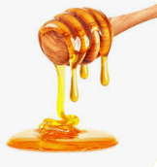
Prodotto da Luca Bianchi
In località Costa Masnaga (LC)
Via Dell’ape, 20
Confezionato da Gino Rossi
A Giussano (MB)
Piazza Duomo 39
Miele della Brianza Lecchese
Io Riciclo
L’apicoltore
Conservare in luogo fresco e asciutto lontano da fonti di luce e di calore
Vaso Vetro GL70
Capsula Alluminio C/FE91
Verifica le disposizioni del tuo comune
Non somministrare a bambini di età inferiore ai 18 mesi
Miele Italiano
Lotto n: L57MG
di acacia/tiglio etc.
Da consumarsi preferibilmente
entro il: 31/12/2028
Peso netto 500 g

Slide 28
Denominazione minima: MIELE
Nella commercializzazione di miele in favo, miele con pezzi di favo, la denominazione di vendita minima
dovrà essere:
· MIELE in favo
· MIELE con pezzi di favo
Denominazioni facoltative:
· Miele di nettare
· Miele di fiori
· Miele di melata
· Miele scolato
· Miele centrifugato
· Miele torchiato
Origine botanica (D.Lgs n. 179/2004 - art. 3): se il miele
proviene soprattutto dall’origine indicata e ne possiede le caratteristiche organolettiche, fisico-chimiche e microscopiche.

Slide 29
Piana Ricerca e Consulenza srl a socio unico
via dei Mille 39
40024 Castel San Pietro Terme BO
telefono e fax 051 6951574 - pianaricerca@pianaricerca.it
Rapporto di Prova N. 20140870 del 14/10/2014 Pagina 1 / 1
Nostro riferimento 2014..
Riferimento -
Prodotto MIELE
Or. Geo dichiarata Italia/Italy
Altre informazioni SESTO SAN GIOVANNI
Ricevuto il 25/09/14
Data inizio/fine analisi 14/10/2014 / 14/10/2014
Origine Bot. Dichiarata Non dichiarata/not declared
Accertamento microscopico Metodo microscopico interno modificato da Von der Ohe et al. 2004
Lo spettro pollinico corrisponde a quello di un miele con una componente importante di ailanto. Il polline di questa specie è presente con una frequenza dell'ordine del 63% delle specie nettarifere. Non sono noti valori di riferimento per mieli uniflorali di questo tipo, tuttavia, in considerazione del generale criterio secondo il quale una specie con percentuale di polline dell'ordine del 45% si considera dominante, si ritiene che lo spettro pollinico possa essere considerato compatibile con la denominazione uniflorale. Sono presenti anche: melata, vite del Canadà, spino di Giuda, trifoglio bianco, ginestrino, cinquefoglio, ligustro, rovo o lampone, sofora, drupacee del gruppo del ciliegio, spina santa, albero delle farfalle, erba viperina, magnolia, tiglio, castagno. Sono presenti anche pollini di piante prive di nettare: altre graminacee, cipresso o tasso, piantaggine.

Slide 30
Approfondimenti: Miele millefiori
(Circolare MIPAAF 31 maggio 2012, n. 4 - Applicazione del D.Lgs n. 179/04, concernente la produzione e la commercializzazione del
miele (GU n. 139 del 16-6-2012).
Non può definirsi miele «Millefiori» un prodotto derivante dalla miscelazione di diversi mieli di origine monofloreale; si dice miele «Millefiori» il prodotto rispondente al Decreto legislativo n. 179 del 21 maggio 2004 - recante «Attuazione della Direttiva CE relativa alla produzione e alla commercializzazione del miele» - e per il quale non sia definibile una esclusiva (monoflora) o una precisa origine botanica.

Slide 31
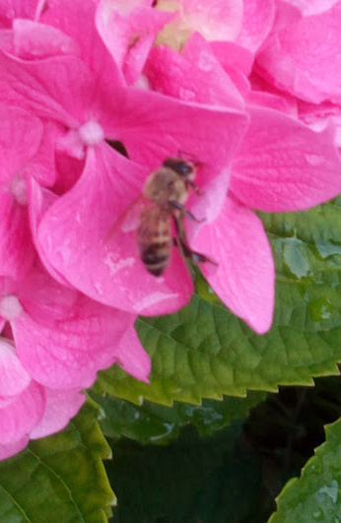
Casi particolari: La doppia indicazione floreale e/o vegetale:
La doppia indicazione floreale e/o vegetale può essere utilizzata a condizione che i fiori e/o i vegetali indicati abbiano lo stesso periodo di produzione di nettare e/o melata e siano della stessa origine geografica (es.: miele di castagno e tiglio);
Ciascuna delle origini botaniche indicate deve essere significativa ed il miele deve provenire interamente o principalmente dalle due origini indicate;
Il miele deve avere, come nel caso dell’indicazione monofloreale caratteristiche organolettiche, fisico-chimiche e microscopiche della duplice origine da cui proviene;
Allorché i fiori e/o vegetali indicati non hanno lo stesso periodo di produzione di nettare e/o di melata e la stessa origine geografica, si può indicare l’origine floreale e/o vegetale duplice o multipla a condizione che il termine “miscela” appaia chiaramente in etichetta.

Slide 32
termine minimo di conservazione
è la data fino alla quale il prodotto conserva le sue proprietà specifiche in adeguate condizioni di conservazione. Va indicato a discrezione del confezionatore. La data deve essere preceduta dalle seguenti espressioni:
“da consumarsi preferibilmente entro il…” quando la data riporta l’indicazione anche del giorno può sostituire il lotto
Diciture corrette
Da consumarsi preferibilmente entro fine 2026
Da consumarsi preferibilmente entro
fine dicembre 2026
Da consumarsi preferibilmente entro il 31/12/2026
Diciture errate
Da consumarsi entro il 2026
Da consumarsi preferibilmente entro il 2026

Slide 33
Il nome o la ragione sociale e l’indirizzo dell’operatore del settore alimentare
SI
Bianchi Giorgio
via Tagliamento, 37
Bussolengo (Vr)
Prodotto e confezionato
da Bianchi Giorgio
via Tagliamento, 37
Bussolengo (Vr)
Prodotto da Bianchi Giorgio
via Tagliamento, 37
Bussolengo (Vr)
Confezionato in
via Brennero 2,
Pescantina (Vr)
Prodotto e confezionato per
Bianchi Giorgio via Tagliamento,
37 Bussolengo (Vr),
da Dolcemiele, Zona industriale
via del Commercio, 9
Bussolengo (Vr)
NO
Invasettato da Bianchi
Giorgio per se e per gli amici
Apicoltura Bianchi Giorgio
Apicoltura Bianchi Giorgio
Bussolengo (Vr) Italia

Slide 34
Tracciabilità: permette di risalire alla data e al luogo di produzione
Richiami: in caso di contaminazioni permette di ritirare dal commercio solo i prodotti contaminati
Il lotto
Controllo qualità: aiuta a monitorare la qualità della produzione
Normative: serve a garantire la sicurezza dei consumatori
Definizione di lotto: prodotto finito ottenuto in circostanze praticamente identiche. Va indicato sempre. Rappresenta una tutela merceologica.
Il lotto va indicato facendo precedere il codice dalla lettera
“L” non puntata. Questa può essere omessa qualora sia riportato in modo ben distinto dalle altre indicazioni presenti in etichetta.
· Il codice può essere composto da:
· Numeri
· Lettere
· Numeri + lettere
“L’indicazione del lotto non è richiesta quando la data di scadenza figura con la menzione del giorno, mese e anno”.
SI
L 120/05
L aca 120/05
L a 120/05
Da consumarsi preferibilmente
entro il 15/05/2028
L Sassari 1
NO
numero di lotto 1969
L. 120/05
(L) 120/05

Slide 35
DICITURE
SI
NO
Miele
Miele di castagno
Miele di castagno del monte Baldo
Miele in favo di acacia
Miele con pezzi di favo di castagno
Miele di nettare
Miele di melata
Miele di fiori
Miele puro di api
Miele naturale
Miele espettorante di eucalipto
Miele afrodisiaco
Miele di prato
Miele di montagna
Miele vergine integrale

Slide 36
DICITURE SCORRETTE
Miele puro – purissimo – vergine integrale – naturale
Miele di prato – miele di montagna ( corretta invece l’indicazione “miele di fiori di montagna) – miele di bosco (corretto miele di fiori di bosco)
Miele di eucalipto indicato per influenza
INDICAZIONI FACOLTATIVE
Miele biologico
Miele in favo
Miele centrifugato – miele torchiato
Miele raccolto in primavera 2023
Conservare in luogo fresco asciutto al riparo dalla luce
Non disperdere il vetro nell’ambiente

Slide 37
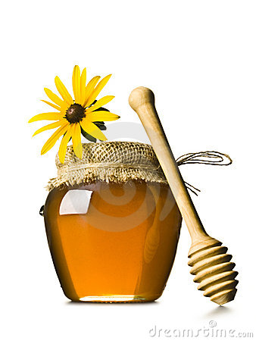
Sigillo di garanzia
Il contenuto della confezione non deve poter essere modificato senza che essa sia aperta o alterata.
Il sigillo è in grado di garantire il consumatore
ed il produttore da eventuali manipolazioni.
Sul sigillo di garanzia si possono riportare alcuni dati dell’etichetta.

Slide 38
DIVERSE TIPOLOGIE DI MIELI
MIELI ANIMALI
MIELI CHIMICI
MIELI CARAMELLATI
MIELI FLOREALI
AGRUMI
EUCALIPTO
TIGLIO
MELATA METCALFA E ABETE
TIMO
TARASSACO
AILANTO
ERICA
CARDO
COLZA
MIELI AMARI
CASTAGNO
CORBEZZOLO

Slide 39
MIELI DEBOLI
ACACIA
GIRASOLE
SULLA
RODODENDRO

Slide 40
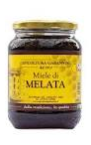
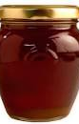
MELATA
Sostanza zuccherina prodotta da insetti che parassitano la linfa delle piante
(Metcalfa) Secrezione vischiosa che imbratta la vegetazione
Inizialmente trasparente diviene poi di colorito scuro
Viene raccolta dalle api in posti poveri di fioriture e in periodo di scarse fioriture
Abete bianco e rosso – salice – castagno – acero – pioppo – noce – quercia – tiglio
Il miele di melata ha:
Minor contenuto in glucosio
pH acido
Molti minerali (ferro – manganese – rame)
Ha potere nutritivo maggiore rispetto al miele da nettare e si conserva meglio

Slide 41
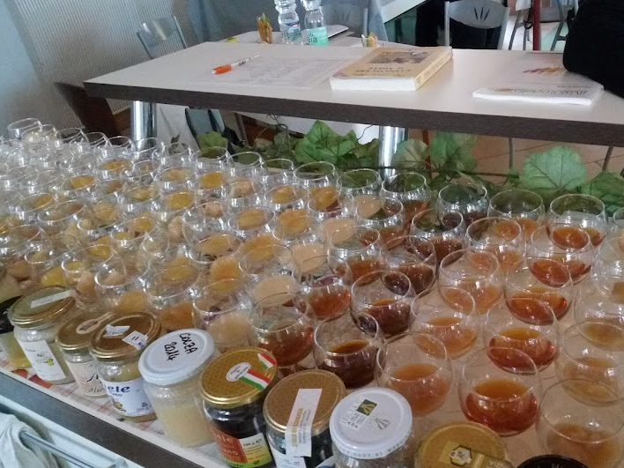

Slide 42
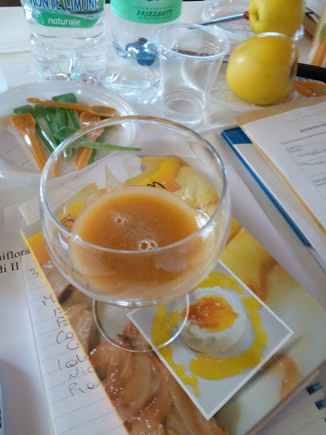
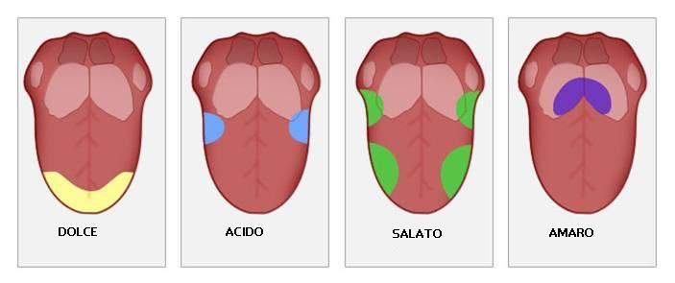
ANALISI SENSORIALE E GUSTATIVA DEL MIELE
VISTA: colore, stato fisico ( liquido cristallizzato), limpidezza, presenza di schiuma
UDITO: miele fermentato all’apertura del vasetto sfiato di gas
OLFATTO: percezione dell’odore e dell’aroma del miele
GUSTO: dolce, acido, amaro, salato
TATTO: miele a cristalli fini, grossi, ruvidi, morbidi, compatti

Slide 43
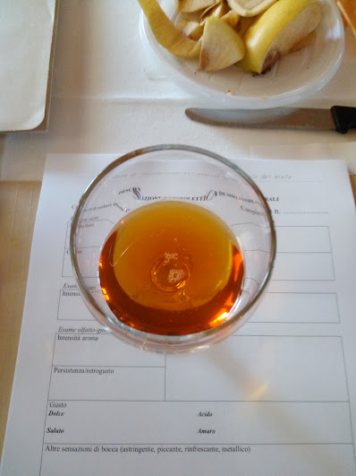
Vista: è il senso dominante la vista influenza la percezione; gli attributi visivi hanno maggior importanza rispetto agli altri ed influenzano la percezione delle altre caratteristiche
Olfatto: 10 cm2 di mucosa olfattiva riescono a distinguere 40.000 odori diversi.
Odori:: Erbacei – vegetali – nutty – caramellati – legnosi – terrosi – chimici – pungenti – ossidato – biologici – floreali – speziati – fruttati - animali
Gusto: è un senso chimico riconosce le sostanze solubili nella saliva; dolce = zuccheri / salato = Na+ / acido = ione idrogeno / amaro = sostanze diverse / umani = glutammato
Altre sensibilità della bocca sono caldo/freddo – piccante – astringente – liscio/rugoso

Slide 44
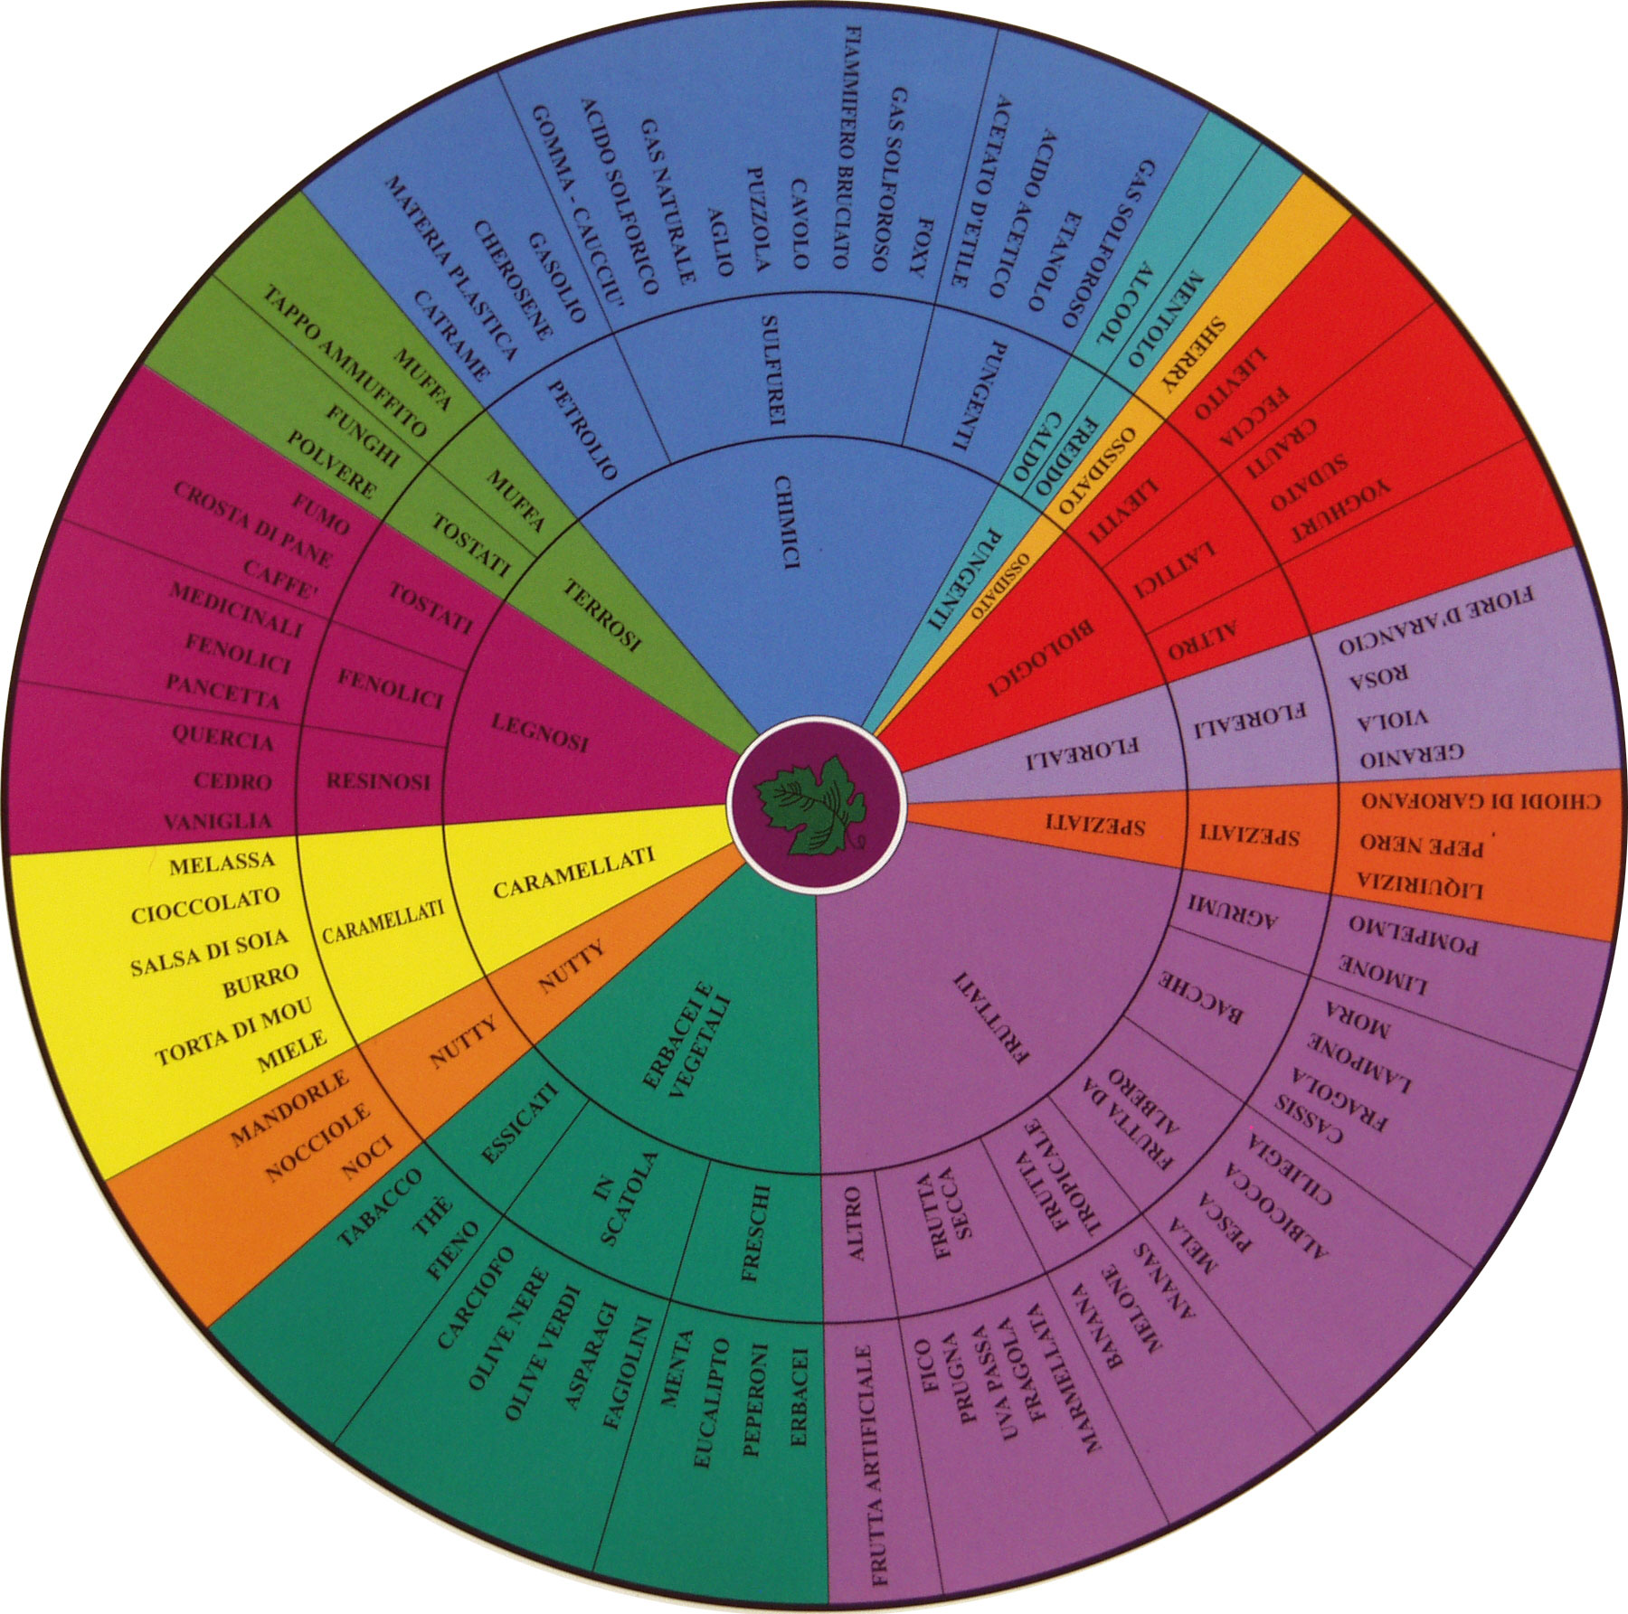

Slide 45
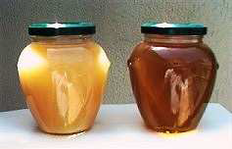
PROPRIETA’ FISIOLOGICHE
Azione probiotica: rivitalizza la flora intestinale con conseguente effetto positivo sull’apparato digerente
Presenza di flavonoidi e polifenoli potenti sostanze antiossidanti che aiutano a prevenire l’insorgenza di malattie cardiovascolari, malattie neurologiche degenerative e neoplasie
Le sostanze batteriostatiche e battericide in esso contenute lo rendono attivo contro infezioni intestinali e danni causati sull’apparato digerente ( ulcera da Helicobacter pilori). Contrasta la mucoviscidosi.
E’ utile nella cura delle ustioni, amputazioni, ulcere da decubito ed altre lesioni cutanee post traumatiche ed il suo utilizzo ne previene eventuali infezioni

Slide 46
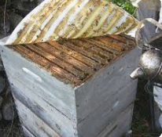
PROPOLI
una resina che le api raccolgono da gemme e cortecce di varie piante per utilizzarla come materiale da costruzione all’interno dell’arnia
composizione e di circa il 30% di cera, il 50-55% di resine e balsamiche, il 10-15% di oli essenziali, il 5% di polline e il 5% di sostanze organiche e minerali
Viene raccolta da pioppo, nocciolo, betulla, quercia, pino e salice
La sua frazione attiva è composta principalmente da bioflavonoidi ne contiene 50 tipi differenti
Possiede proprietà antimicrobiche ed antinfiammatorie la si utilizza per la cura di gengiviti, mal di gola, infezioni respiratorie, ulcera gastrica (battericida, fungicida, virucida)
Stimola il sistema immunitario
Il dosaggio ideale è 5 mg pro kg di peso e non si devono superare i 3 mesi di trattamento

Slide 48
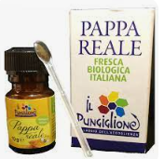
GELATINA REALE
E’ composta da acqua, 15% di zuccheri, 18% proteina, 6% lipidi più minerali e vitamine, da tutti e 8 gli aminoacidi essenziali Vit. A-C-D-H e tutte le vit. del gruppo B
Stimola il sistema immunitario
Previene il diabete ( recenti studi giapponesi)
Riduce la fatica negli sportivi
Migliora il trofismo cutaneo
Stimola la crescita nei bambini
Azione vasodilatatrice previene l’ipertensione
Favorisce il corretto sviluppo della flora intestinale sostenendo la crescita del microbiota
Possiede un’azione estrogenica che la rende utile nel contrastare gli squilibri ormonali nelle donne in menopausa
Induce la produzione di serotonina che regola il tono dell’umore
Aumenta la capacità di memorizzazione

Slide 49
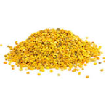
POLLINE
Energizzante
Rafforza il sistema immunitario
Abbassa il colesterolo
Riduce lo stress
Azione ipotensiva
Azione antinfiammatoria sulle articolazioni
Contrasta l’insonnia
Migliora le disfunzioni ormonali
Previene l’invecchiamento cellulare
Contiene tutti gli aminoacidi essenziali: acido glutammico, isoleucina, fenilalanina, arginina, leucina, treonina, cistina, lisina, triptofano, istidina, metionina, valina
Acqua tra il 10 e il 20% -Protidi tra il 10 e il 35%
Glucidi tra il 15 e il 40%-Lipidi: tra l'1 e il 10%
Minerali: potassio magnesio calcio fosforo silicio zolfo manganese rame ferro cloro
Vitamine: gruppo B, A, E, C, D
Enzimi: fosfatasi,amilasi,invertasi
Rutina, sostanza che aumenta la resistenza capillare
Una sostanza acceleratrice della crescita, presente in quantità variabile per ogni polline
Sostanze antibatteriche, attive su tutte le specie di colibacilli e su alcuni Proteus e Salmonelle

Slide 50
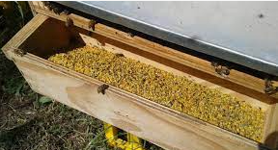
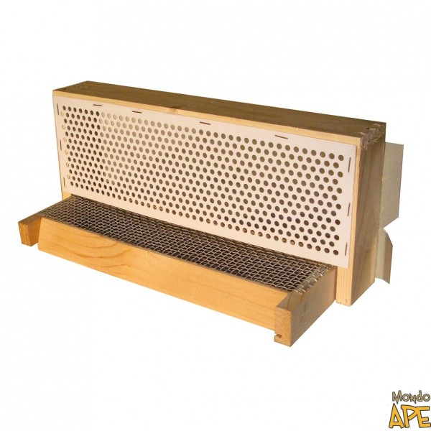
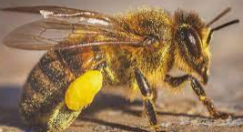
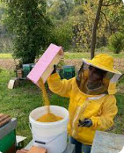
RACCOLTA DI POLLINE

Slide 51
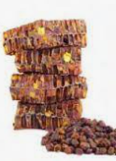
PANE D’API
Impasto di polline e miele sottoposto a processi fermentativi da parte di lieviti
Ricco di vit. del gruppo B, K, la A, la C, la E, la PP, la D, la H –aminoacidi essenziali .acidi grassi polinsaturi (ac. Arachidonico- ac. Linolenico- ac. Linoleico) Sali minerali(Si, Mg, Na, Ca, K, Cl, S, P, Cr, Se, Co, Zn, Cu e Fe
Contribuisce a mantenere in equilibrio la flora batterica intestinale, aiuta a mantenere basso il livello plasmatico di colesterolo, contrasta l’anemia, rinforza le difese immunitarie, riduce lo stress, è neurostimolante e infine possiede un’azione gastro ed epato protettrice.

Slide 52
VELENO D’API - APITERAPIA
Per l’85% è composto da acqua contiene sostanze farmacologicamente attive come istamina, dopamina, norepinefrina, oligopeptidi, fosfolipidi, carboidrati, aminoacidi, enzimi, mellitina etc.
Utile nella cura di:
Patologie reumatiche
Artrosi
Tendiniti
Lombalgia
Sclerosi multipla
Neuropatie periferiche

Slide 53
APITERAPIA E APISOUND

Slide 54
Il ronzio delle api produce un effetto rilassante sul nostro sistema nervoso
Oli essenziali, terpeni, resine e altre sostanze volatili contenute nei prodotti dell’alveare una volta inalate passano attraverso la mucosa delle vie respiratorie ed entrano in circolo diffondendosi nel nostro organismo.
Ottimo supporto per fumatori che vogliono smettere di fumare
Aumenta le capacità polmonari
Contrasta i processi ossidativi
Aumenta le capacità polmonari negli sportivi
Migliora il Ph polmonare
Abbassa i livelli di acido lattico nel sangue

Slide 58
https://www.melyosapicoltura.it/
Agrate Brianza
3397499176

Slide 59
FINE CORSO
Lo sapevate?
Le api fanno più miele che male
BUON LAVORO

